Slide 1
Ужгородський національний університет Вдосконалення клінічних етапів реабілітації хворих з повною адентією на нижній щелепі
Д.м.н., проф. Костенко Є.Я.

Slide 2
Актуальність теми
Обумовлена атрофією кісткової тканини
Скаргами пацієнтів на функціонування повного знімного протеза нижній щелепі
Бажання мати незнімну конструкцію

Slide 3
Кафедра ортопедичної стоматології УжНУ
Вдосконалена методика дискретного безпосереднього протезування з використанням адаптованих повних знімних протезів на нижню щелепу, які опираються на внутрішньокісткові титанові дентальні імплантати

Slide 11
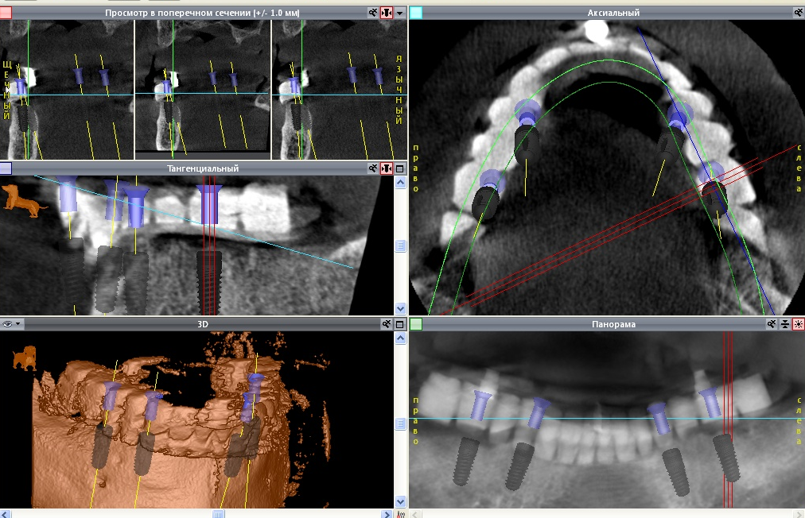

Slide 48
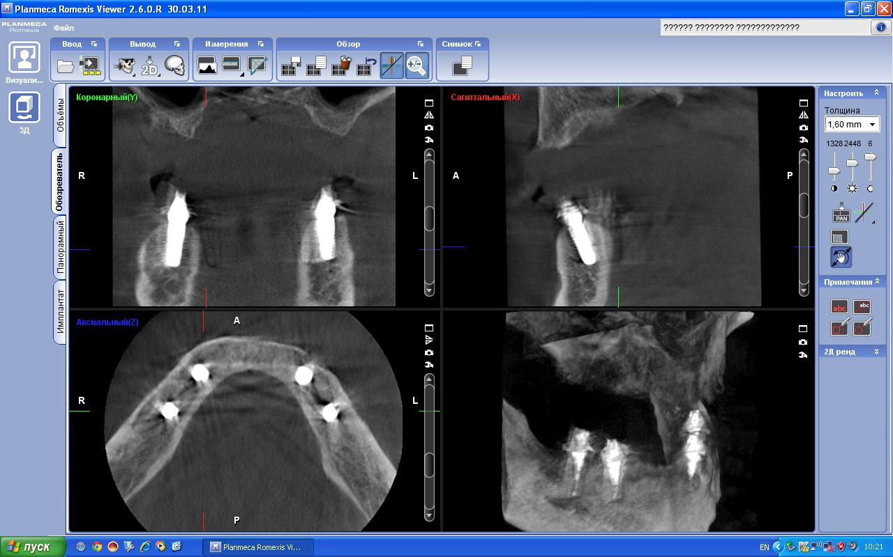

Slide 64
Висновок
Вдосконалено методику дискретного протезування з опорою на внутрішньо-кісткових титанових дентальних імплантатах
Вдосконалено методику планування опорних елементів з використанням математичних розрахунків та 3D діагностики
Застосування імплантологічних 3D шаблонів “безпечна імплантація”
Зменшення кількості лабораторних етапів
Отримання кращого естетичного та функціонального результатів протезування

Slide 65
Дякую за Увагу

